Slide 1
Termofil eller mesofil rötning
- Vad är bäst?
Rapport 2019:11
mars 2019

Slide 2

Genomförare:
Anna Schnürer, SLU
Maria Westerholm, SLU
Simon Isaksson SLU
Sara Frid, SLU/Ramboll
Anna Hörberg, Jönköping Energi Biogas (JEBIO)
Peter Malmros, Uppsala Vatten & Avfall
Projektledare:
Anna Schnürer, SLU
Finansiär(er):
Avfall Sveriges Biologiska utvecklingssatsning, SLU, Uppsala Vatten & Avfall, JEBIO

Slide 3
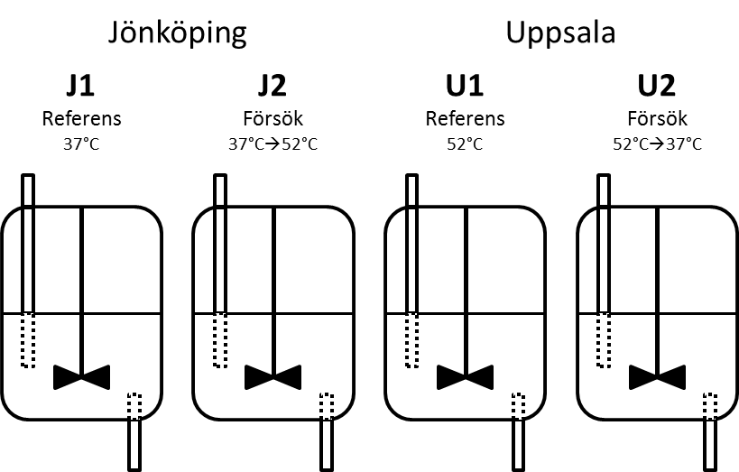
Bakgrund
Rötning av matavfall kan ske vid olika processtemperaturer, mesofil (ca 37ºC) och termofil (ca 52ºC)
Termofil drifttemperatur medger intern hygienisering men kan samtidigt innebära ökad risk för processinstabilitet
Projektet har utvärderat rötning av matavfall vid olika temperaturer och vid förändring av temperatur, från mesofil till termofil och tvärtom
Utvärderingen gjordes i labskale-reaktorer som efterliknade drift av två fullskaliga anläggningar i Uppsala och Jönköping

Slide 4
Resultat
Oavsett drifttemperatur kunde belastningen fördubblas (7gVS/L dag) och uppehållstiden halveras (ca 14 dagar) jämfört med de studerade biogasanläggningarnas normala drift
Förändring från mesofil till termofil temperatur och vice versa fungerade bra förutom en tillfällig svacka i processerna runt 40-44ºC
Termofil temperatur ger höga nivåer av ammoniak, som behöver beaktas vid drift för att undvika instabilitet
Det tar längre tid att anpassa och stabilisera processen efter sänkning från termofil till mesofil temperatur än det omvända, vilket gör den mer känslig för överbelastning
a
b
40°C
42°C
c
d
40°C
42°C

Slide 5
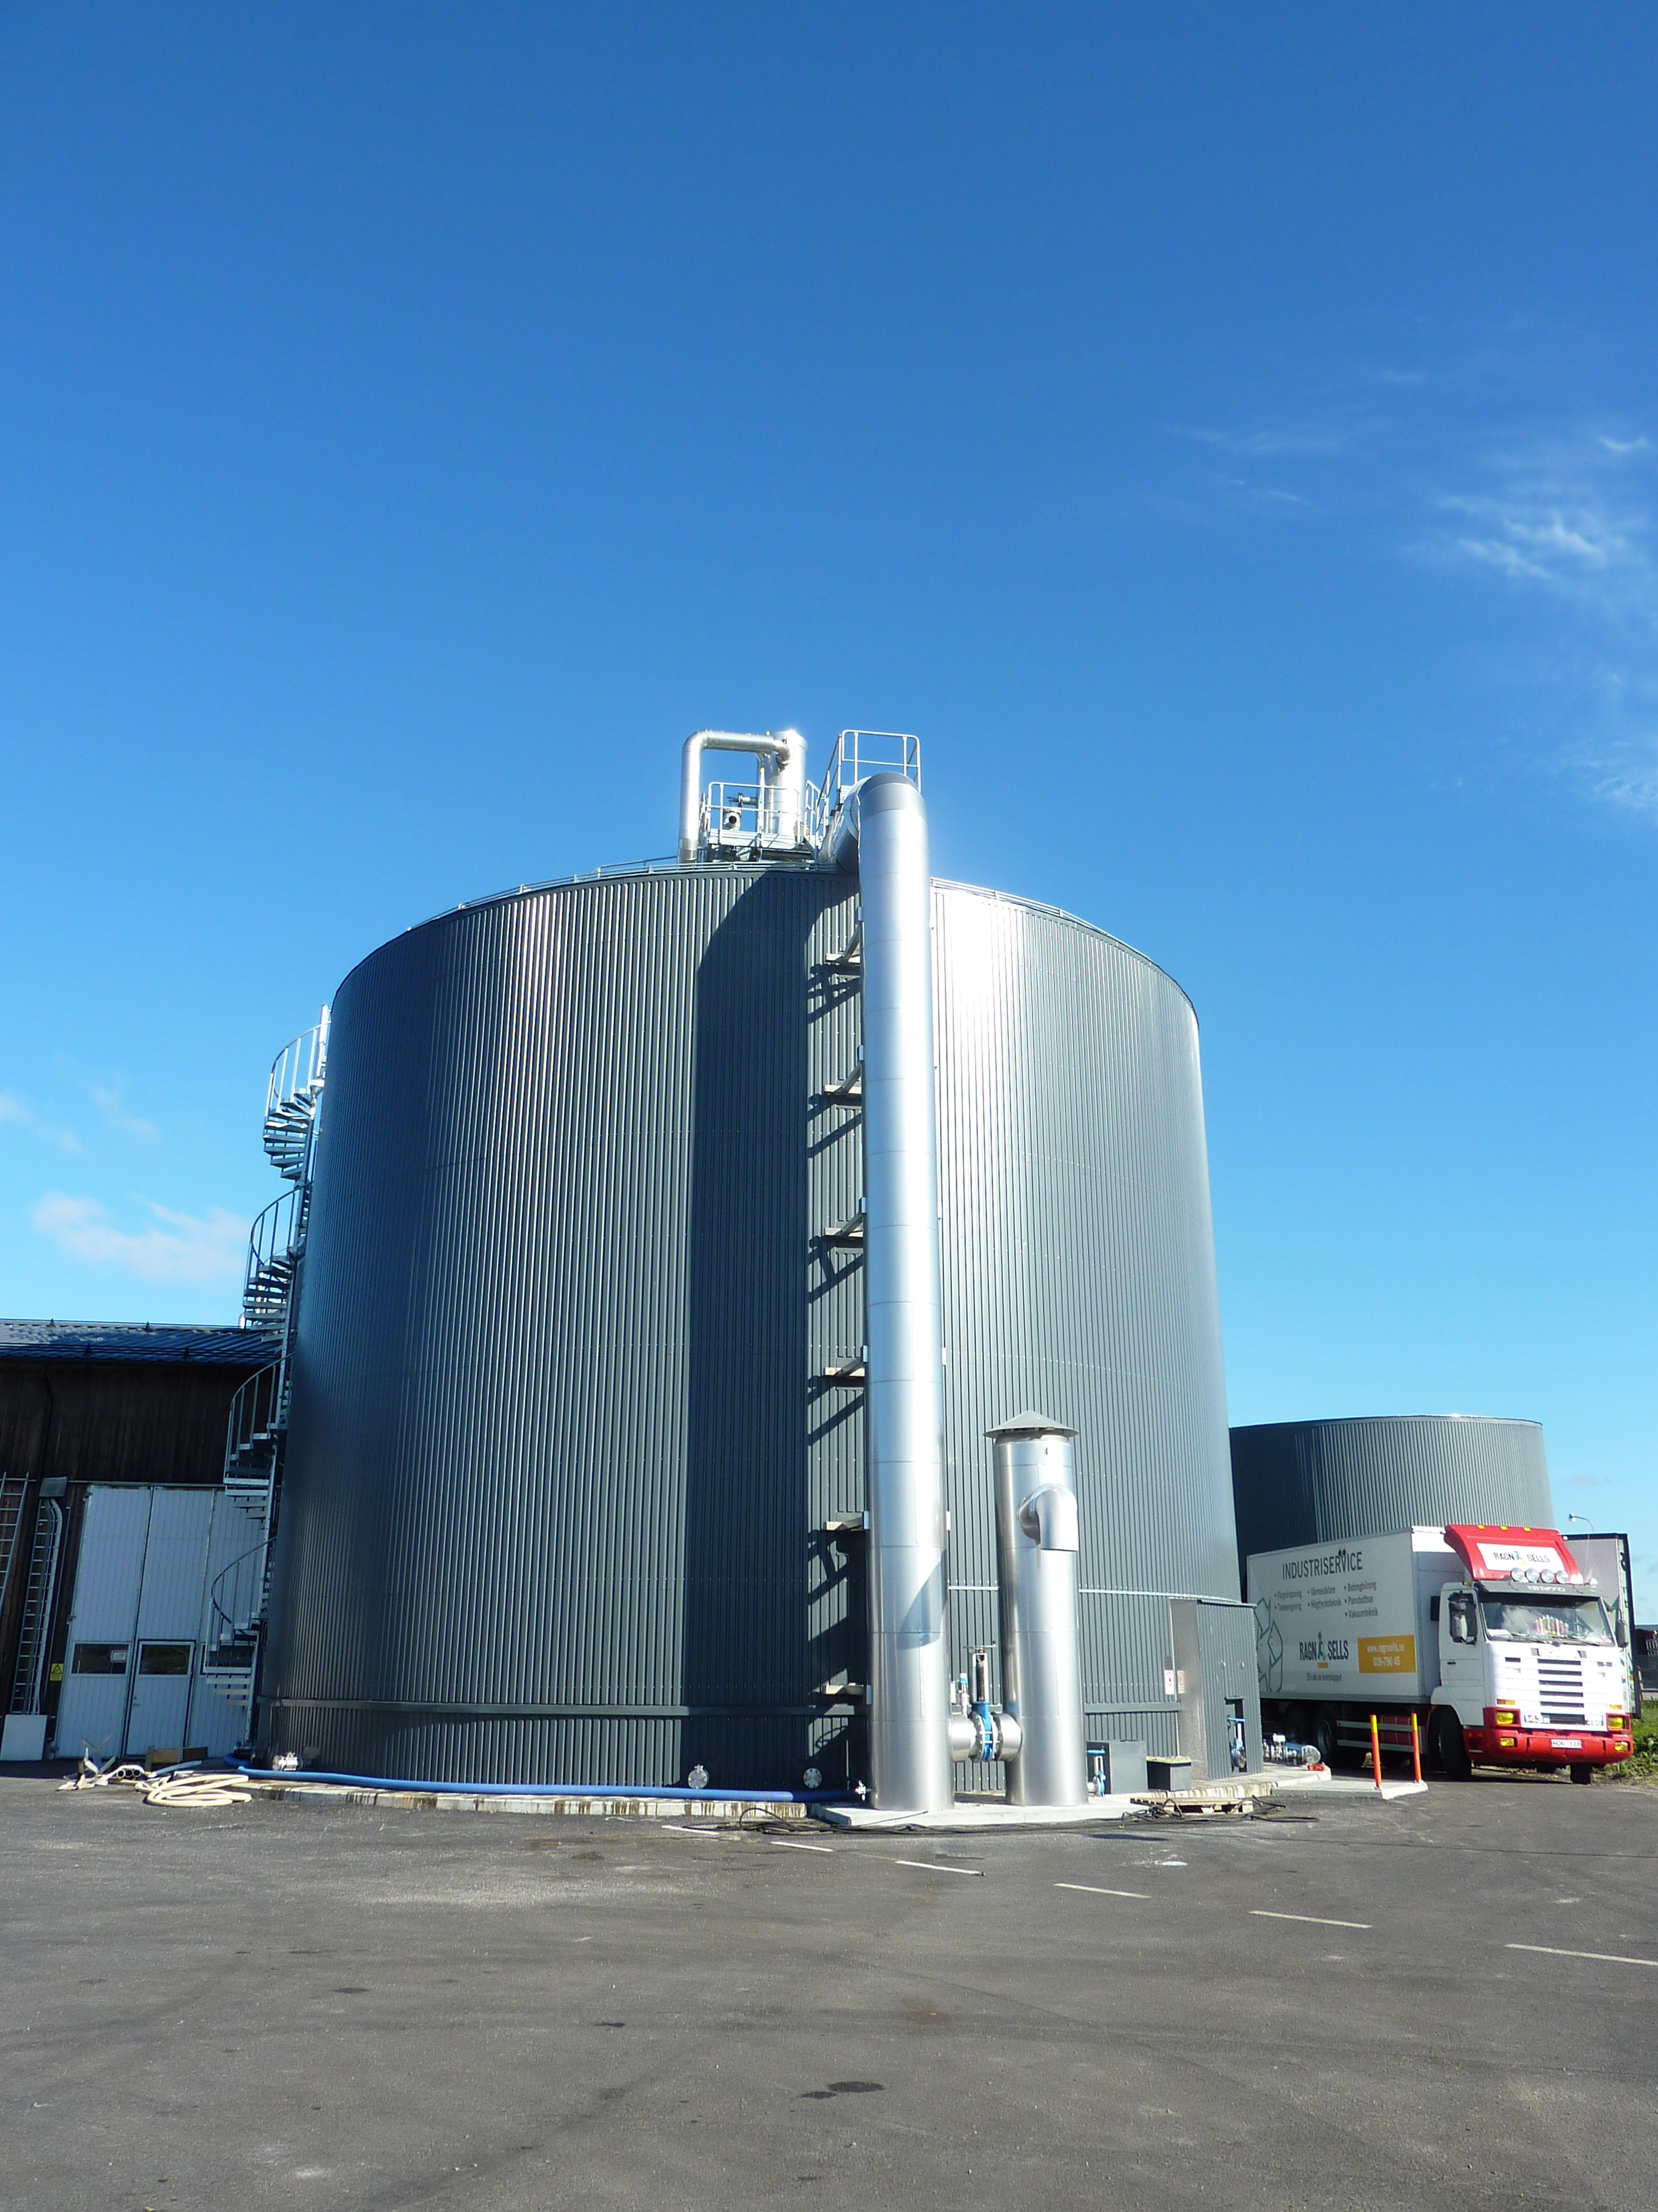
Slutsatser
Matavfall går bra att röta vid både mesofil och termofil temperatur
Den organiska belastningen av matavfall till rötkammaren kan vara betydligt högre än vad som vanligtvis används idag
Med bra övervakning går det bra att ändra processtemperatur under pågående drift, både från mesofil till termofil och tvärtom
Förändring från termofil till mesofil drift kräver längre tid för mikroorganismerna att anpassa sig
37ºC
52ºC

Slide 6
Rapportinformation
Rapporten finns för nedladdning (kostnadsfritt för Avfall Sveriges medlemmar) från www.avfallsverige.se
Mer information om detta projekt kan du få från:
Caroline Steinwig, rådgivare för biologisk återvinning
Tel.040-35 66 23, e-post: caroline.steinwig@avfallsverige.se
Läs mer om rötning av matavfall:
2018:33 Kunskapssammanställning om polymer i biogasbranschen
2018:05 Indunstning av biogödsel

